Slide 1

ГКОУ «СКОШИ»
Круглый стол
«Береги здоровье смолоду»
Выполнил: учитель Булыгина С.А.
2024 год

Slide 2

Здоровье – это та, вершина, на которую каждый должен подняться сам.

Slide 3
По данным Всемирной организации здравоохранения здоровье человека зависит:
на 10 % - от качества медицинского обслуживания;
на 20 % - от наследственности;
на 50 % - от образа жизни;
на 20 % - от состояния окружающей среды.

Slide 4
9/10 нашего счастья основаны на здоровье
Гиппократ и Авиценна, Пастер и Мечников и еще десятки ученых мира, говорили о единстве здоровья тела и духа, гармоничном развитии человека.

Slide 5

Здоровье – это то, что мы мало ценим, но дороже всего платим.

Slide 6
Детские заболевания, связанные с неправильным питанием:
Дуоденит-воспаление двенадцатиперстной кишки.
Колит – воспаление слизистой оболочки толстой кишки.
Метеоризм – вздутие живота.
Гастрит - воспаление кишечника.

Slide 7
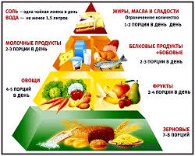
Питание и здоровье

Slide 8
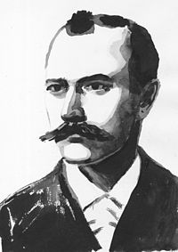
Лунин Николай Иванович (1853-1937) советский педиатр, доктор медицинских наук, основоположник учения о витаминах .

Slide 9
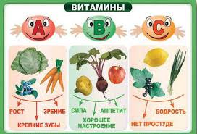

Slide 10
Существуют три системы питания:
Натуропатия - диета, соответствующая определенной группе крови.
1 группа - употребление мясных продуктов;
2 группа - предпочтительнее злаковая диета; 3 группа – молочно – злаковая диета;
4 группа – смешанная.
Вегетарианство – употребление в пищу овощей, зелени, фруктов.
Раздельное питание – употребление раздельно растительных и животных продуктов.

Slide 11
Состав продуктов
Белки Нейтральные Углеводы
продукты
бобовые зелень картофель
бульоны специи крупы
мясо соки хлеб
орехи сухофрукты варенье
рыба фрукты сахар

Slide 12
